Slide 1

VIRTUÁLIS LABDARÚGÁS
FOGADÓ OLDAL
Konzulens Tanár: Beke Béla
SŐREGI DÁVID

Slide 2
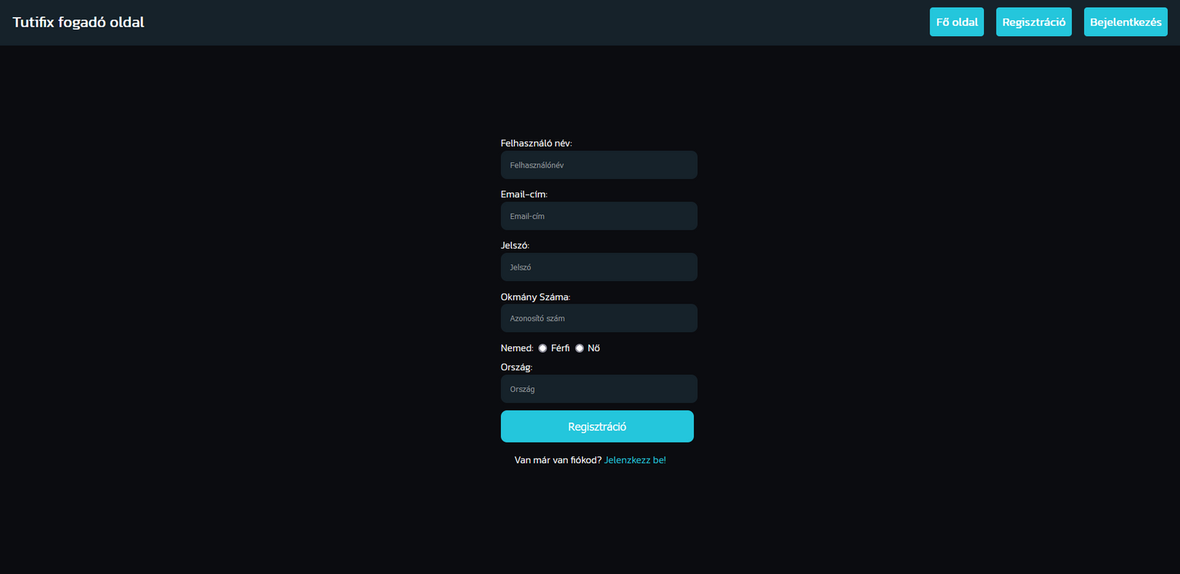
TUTIFIX FOGADÓ OLDAL
REGISZTRÁCIÓS OLDAL
Ez a regisztrációs oldal.
Itt tudja megadni a felhasználó a regisztrációhoz szükséges adatokat.

Slide 3

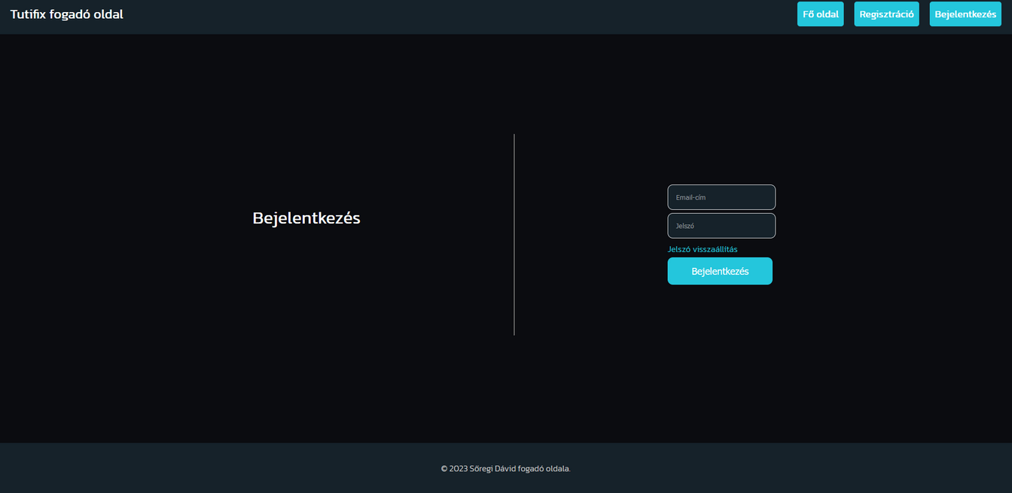
TUTIFIX FOGADÓ OLDAL
BEJELENTKEZÉSI OLDAL
Ez a bejelentkezési oldal.
Ezen az oldalon képes a felhasználó a regisztrációkor megadott adatokkal bejelentkezni az oldalra.

Slide 4
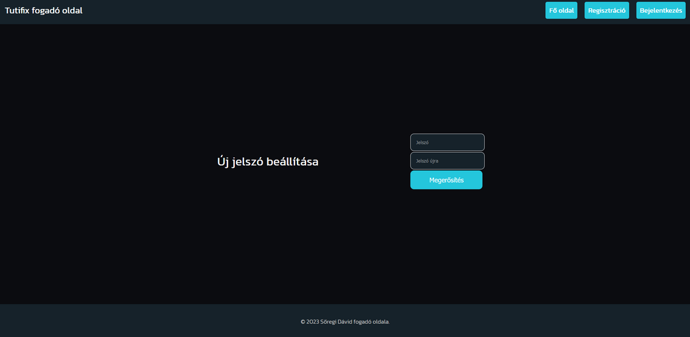
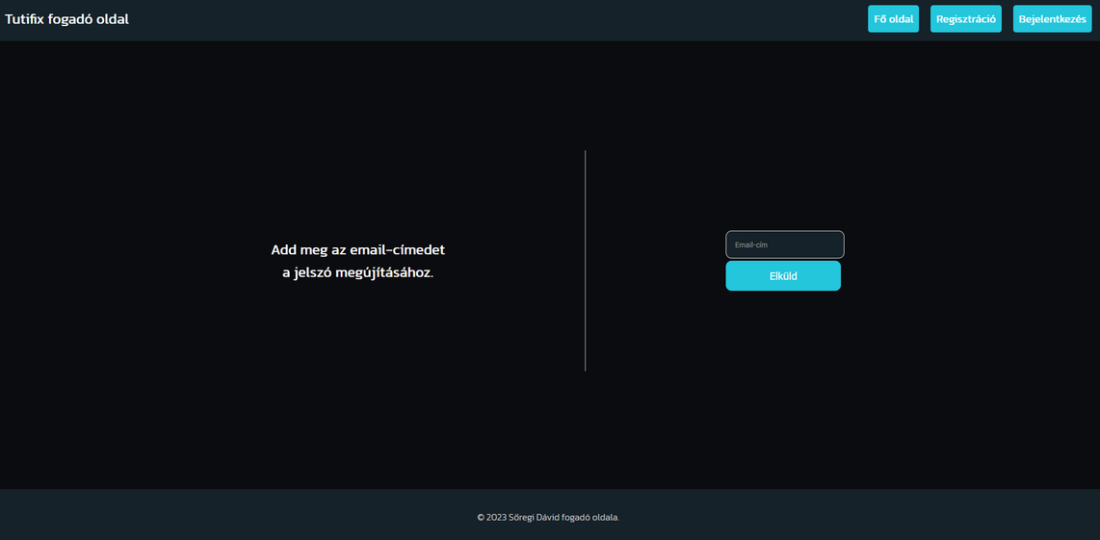

TUTIFIX FOGADÓ OLDAL
Jelszó
visszaállítás
Előszőr a felhasználó megadja az email-címet ahova kéri a jelszó visszaállító linket.
Ezután a felhasználó képes a fiókjához új jelszót beállítani.

Slide 5
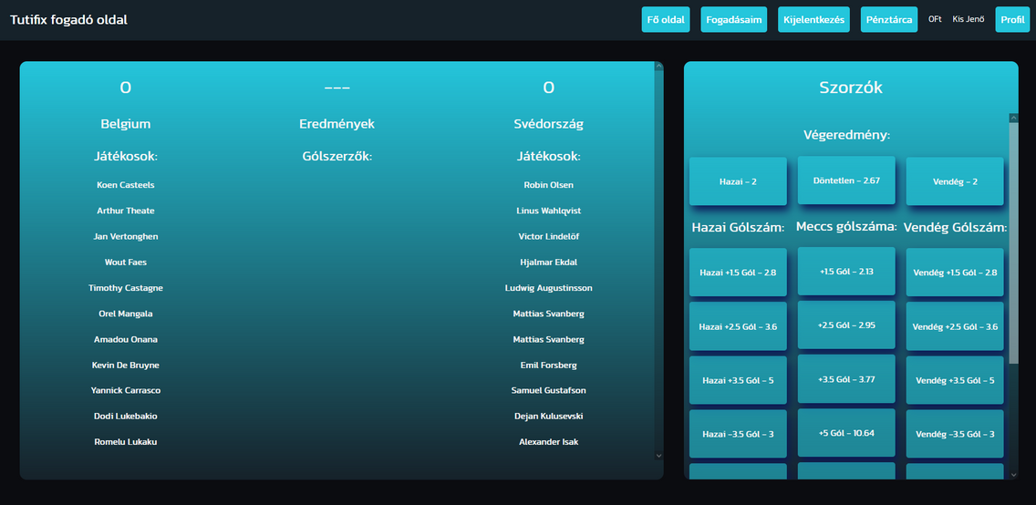
TUTIFIX FOGADÓ OLDAL
A felhasználó erről az oldalról ér el mindent lehetőséget az oldalon.
Főoldal
Mint például:
Fogadások
Profil
Pénztárca
Egyenleg

Slide 6
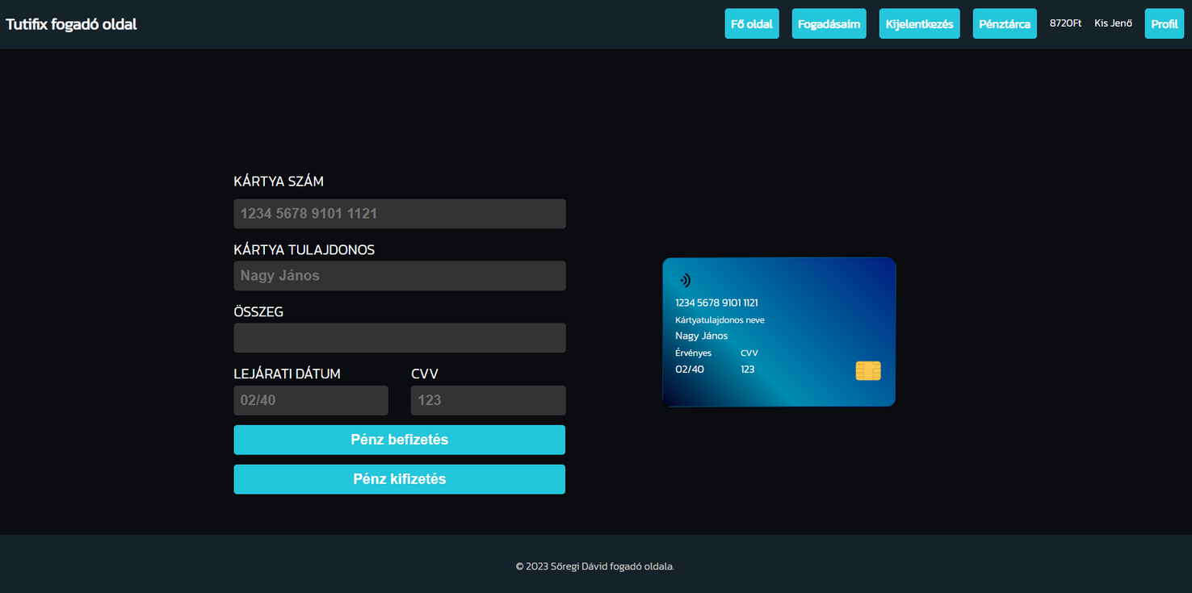
TUTIFIX FOGADÓ OLDAL
PÉNZTÁRCA
Itt tud a felhasználó a pénztárcájához pénzt feltölteni amivel tud fogadni.
Vagy éppen az ellentétjét a kívánt összeget kifizetni.

Slide 7
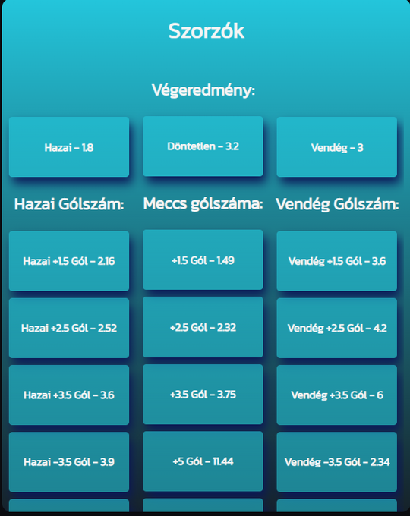


TUTIFIX FOGADÓ OLDAL
FOGADÁS MEGTÉTELE
A felhasználó kiválasztja a kívánt fogadási tételt.
Majd a felugró ablakba a kívánt
összeggel megrakhatja a fogadást.

Slide 8
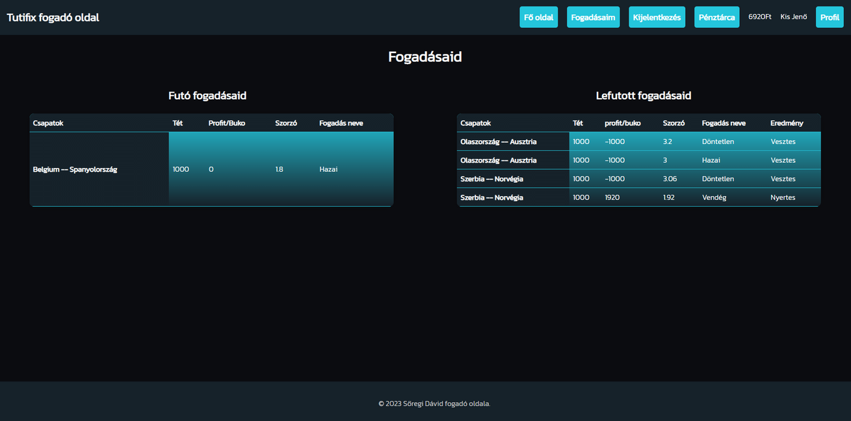
TUTIFIX FOGADÓ OLDAL
Fogadások oldal
A felhasználó ezen az oldalon tekintheti meg mire fogadott ami éppen fut vagy a lefutott fogadásait.
Az előző 10 megtett fogadás adatait látja a felhasználó.

Slide 9
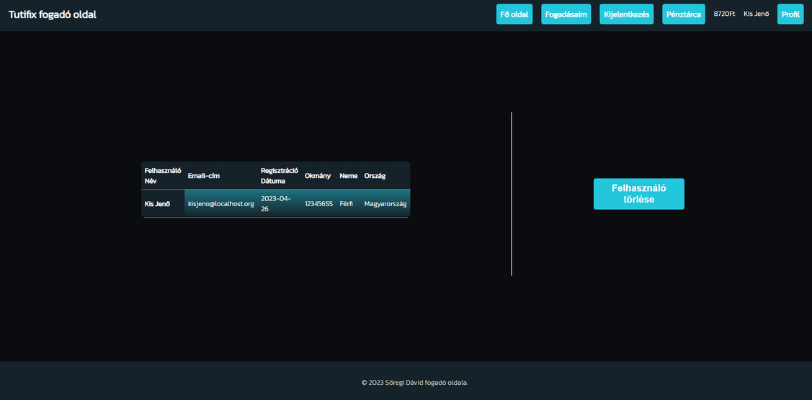
TUTIFIX FOGADÓ OLDAL
Profil oldal
A felhasználó ezen az oldalon tekintheti meg mire fogadott ami éppen fut vagy a lefutott fogadásait.
Az előző 10 megtett fogadás adatait látja a felhasználó.

Slide 10
TUTIFIX FOGADÓ OLDAL
KÖSZÖNÖM A FIGYELMET!
SŐREGI DÁVID
2023

